Slide 1


Работа с JSON
Татьяна Булгакова

Slide 2
План занятия
☑️ О формате JSON
☑️ Инструменты для работы с JSON
☑️ Как выглядит JSON?
☑️ Как создавать датафрейм на основе JSON-файла

Slide 3
Что такое JSON?
Аббревиатура JSON расшифровывается как JavaScript Object Notation или система обозначения (или записи) объектов JavaScript.
Важно! Итак, JSON — это простой, структурированный, основанный на использовании текста формат обмена данными.

Slide 4
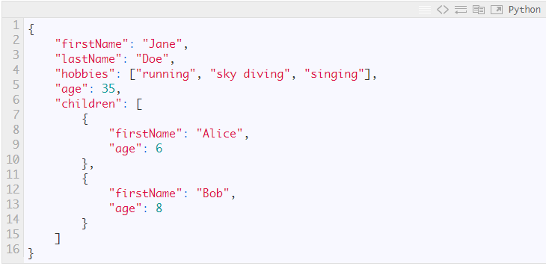
JSON построен на двух структурах:
Набор пар «имя-значение». Они могут быть реализованы как объект, запись, словарь, хеш-таблица, список «ключей-значений» или ассоциативный массив.
Упорядоченный список значений. Его реализуют в виде массива, вектора, списка или последовательности.

Slide 5
Инструменты для работы с JSON
Для работы с данными в формате JSON в Python используется библиотека json, которую необходимо будет загрузить в начале работы.
Это встроенный модуль используется для кодирования и декодирования данных JSON.
Также нам может быть полезен модуль pprint (именно так, с двумя "р" в начале) и встроенная в него функция pprint, с помощью которой можно красиво выводить на экран структурированные данные.

Slide 6
Сериализация JSON
Процесс кодирования JSON называется сериализация. Этот термин обозначает трансформацию данных в серию байтов (следовательно, серийных) для хранения или передачи по сети.
Соответственно, модуль json предоставляет метод dump() для записи данных в файлы. Также есть метод dumps() для записей в строку Python.

Slide 7
Функция dump()
Python предоставляет функцию dump() для передачи (кодирования) данных в формате JSON, осуществляет запись данных JSON в файл. Она принимает два позиционных аргумента: первый – это объект данных, который нужно сериализовать, а второй – файловый объект, в который должны быть записаны байты.
Функция dumps()
Используется для хранения сериализованных данных в файле Python. Она принимает только один аргумент, который представляет собой данные Python для сериализации. Файловый аргумент не используется, потому что мы не записываем данные на диск.
Функция json.dump() используется, когда мы хотим сериализовать объекты Python в файл JSON, а функция json.dumps() используется для преобразования данных JSON в виде строки для анализа и печати.

Slide 8
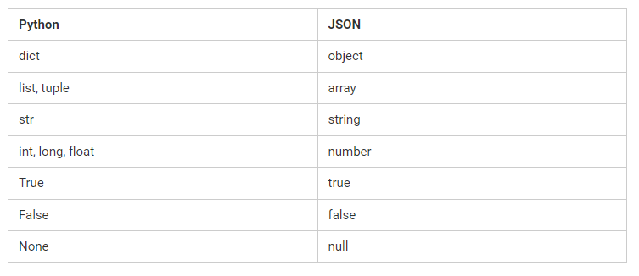
Простые объекты Python переводятся в JSON согласно с весьма интуитивной конверсией.

Slide 9
Десериализация JSON
Десериализация – это процесс декодирования данных JSON в объекты Python.
Модуль json предоставляет два метода load() и loads(), которые используются для преобразования данных JSON в фактическую объектную форму Python.

Slide 10
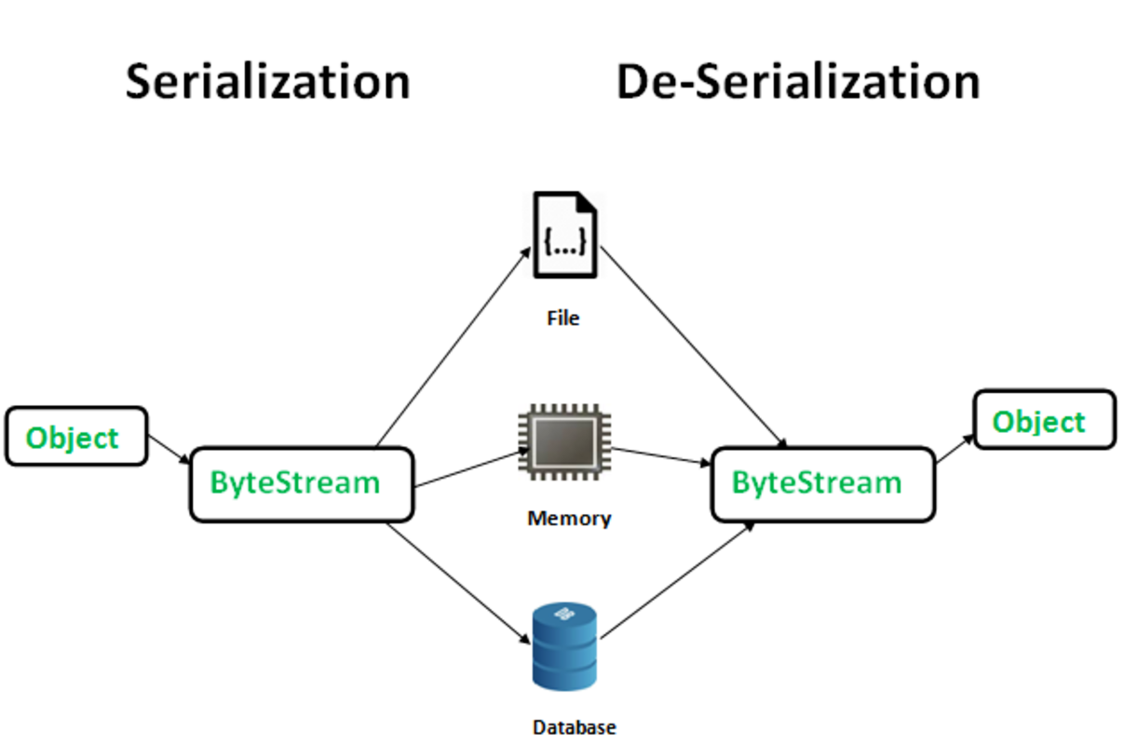
Десериализация JSON

Slide 11
Функция load()
Функция load() используется для десериализации данных JSON в объект Python из файла.
Функция loads()
Функция loads() используется для преобразования данных JSON в объект Python и используется для загрузки строки

Slide 12
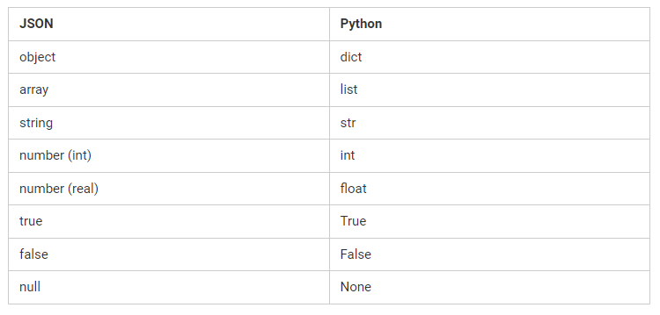
Таблица конверсии JSON

Slide 13
Как работать с пользовательскими объектами
Пользовательские классы не относятся к JSON-сериализуемым. Это значит, что просто применить к ним функции dumps, loads или dump и load не получится.
Вместо того, чтобы пытаться кодировать пользовательский объект напрямую, мы можем преобразовать пользовательский объект в какое-то другое представление, которое понимает модуль Json, а затем преобразовать его в JSON.
С помощью функции
Создать расширение классов
Применить паттерн «Адаптер»

Slide 14
Ограничения имплементации
Процесс кодирования в JSON называется сериализацией, а декодирования – десериализацией. Некоторые реализации десериализаторов имеют ограничения на:
Размер принимаемых текстов JSON
Максимальный уровень вложенности объектов и массивов JSON
Диапазон точности чисел JSON
Содержание и максимальную длину строк JSON
Подобные ограничения связаны только с типами данных Python и работой самого интерпретатора Python.

Slide 15
Заключение
Сформулируем главные выводы:
Данные JSON — это стандартный формат обмена данными. При создании API для всеобщего пользования JSON рекомендуется в качестве возможного формата для данных ответа.
У Python есть отдельные методы для работы со строками и файлами JSON. Эти методы обладают похожими сигнатурами вызовов.
Правильно устанавливайте отступы для улучшения читаемости данных JSON, особенно при создании соответствующей строки. Просто укажите параметр indent при сериализации объектов
При наличии нескольких пар ключ-значение для объектов JSON рекомендуется сортировать ключи, тем самым упрощая поиск информации.
Ключи JSON должны быть строками в двойных кавычках.
Для сериализации пользовательского экземпляра необходимо предоставить конкретные инструкции.

